Slide 1

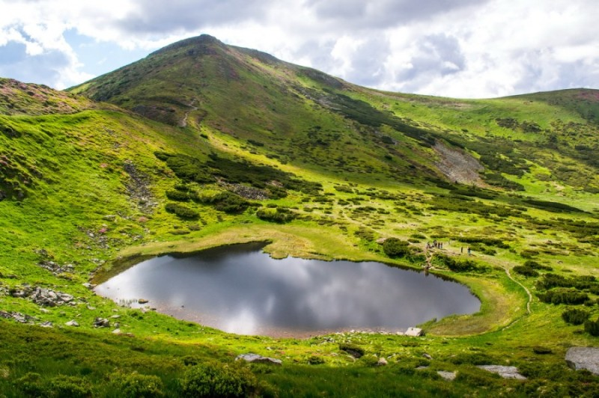


Озера і болота України

Slide 2


Slide 3

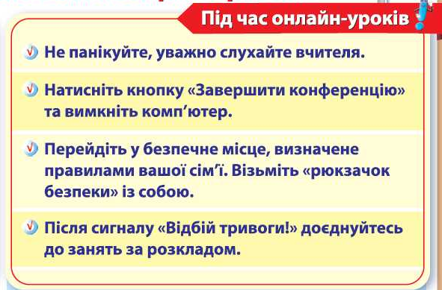

Slide 4
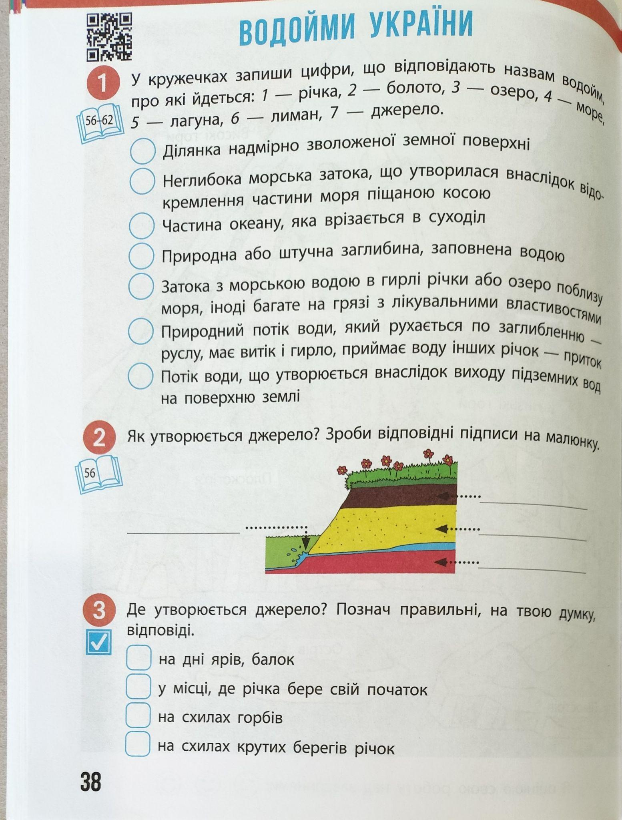
Перевірка раніше засвоєного матеріалу
Яке значення має вода на Землі?
2. Перелічіть водойми суші (ст.56)
3. Як утворюється джерело? (ст.56 - підручник, ст. 38 - зошит, №2 та 3)
грунт
джерело
пісок
глина

Slide 5
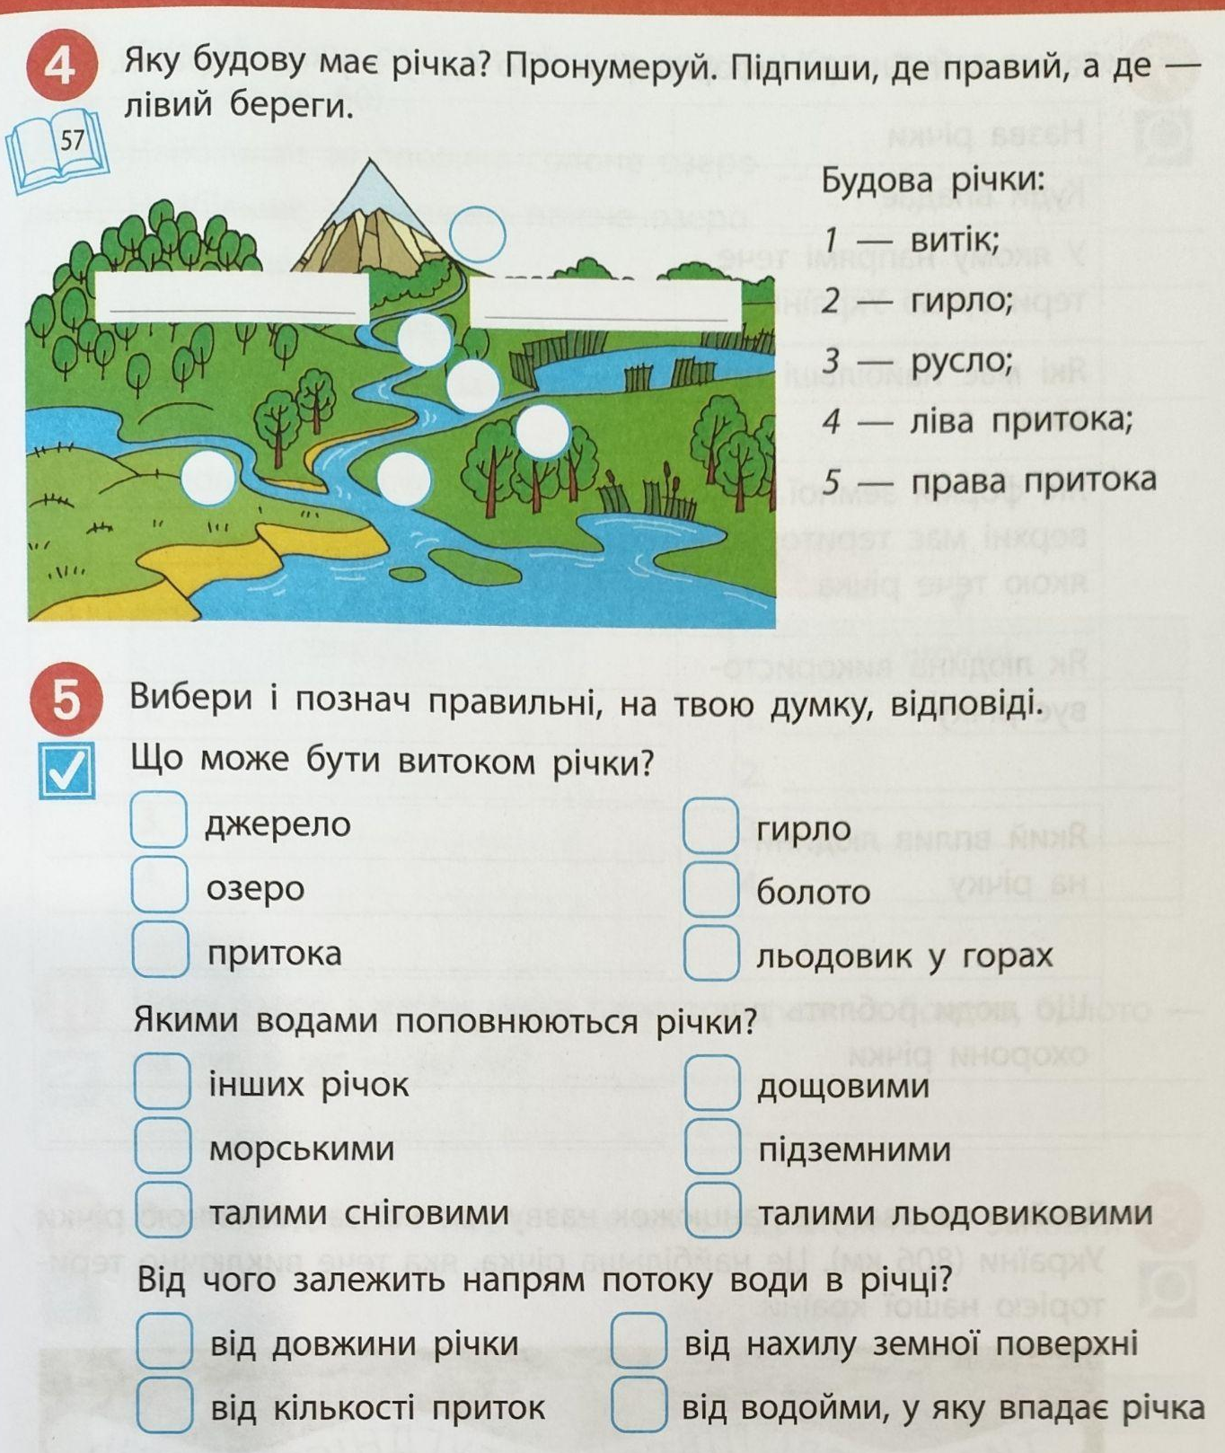
Перевірка Д/З
Робота в зошиті
ст. 39 - завдання № 4 та 5

Slide 6
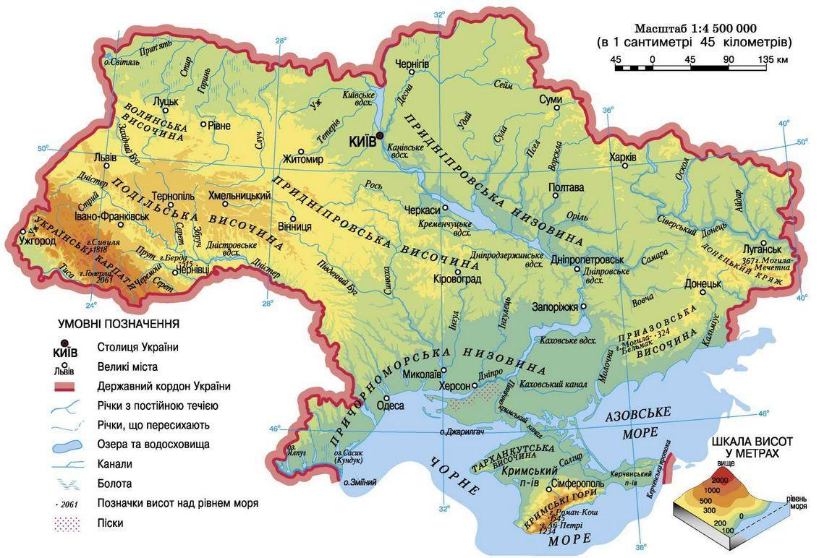
Розказати про одну з річок України
План -
ст.59

Slide 7
Вправа «Мікрофон»
Чи доводилося Вам
бувати на озері?

Slide 8
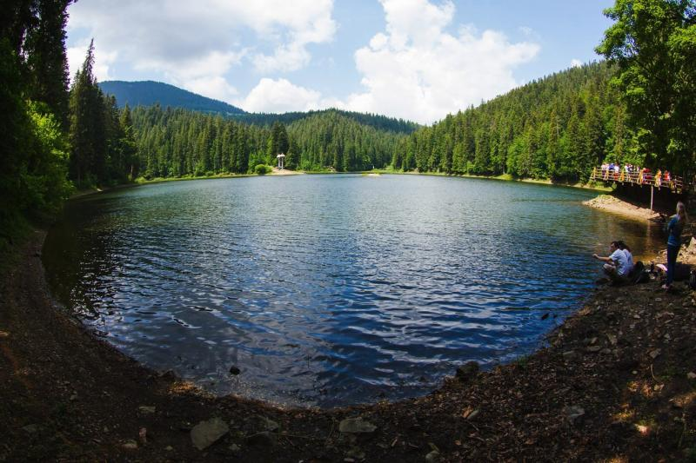
Тема уроку: Озера і болота України
Мета:
- продовжувати знайомитися з водними ресурсами України: ставки, канали, озера, водосховища;
- розвивати вміння працювати самостійно з підручником, знаходити та запам'ятовувати важливі матеріали теми;
- виховувати бажання зберегти водні ресурси України

Slide 9
Вправа «Мікрофон»
Які озера є на
території України?

Slide 10
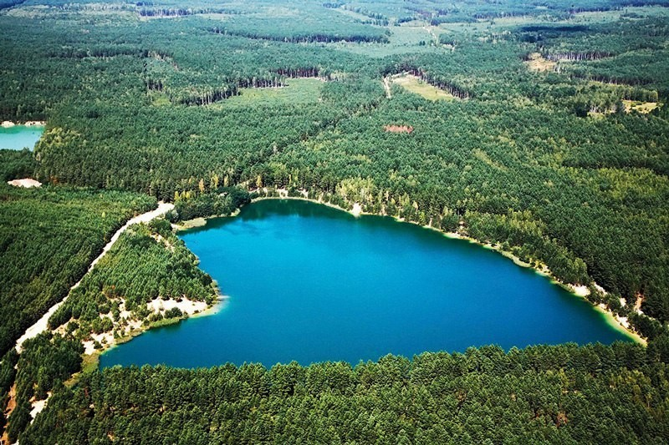
Озером називають водойму, яка виникла у природній западині на поверхні Землі

Slide 11
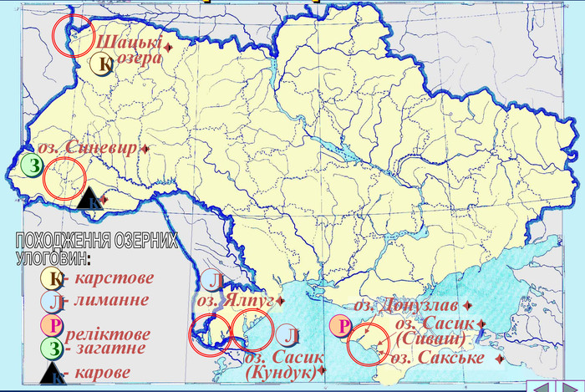
В Україні налічують понад 3000 озер

Slide 12
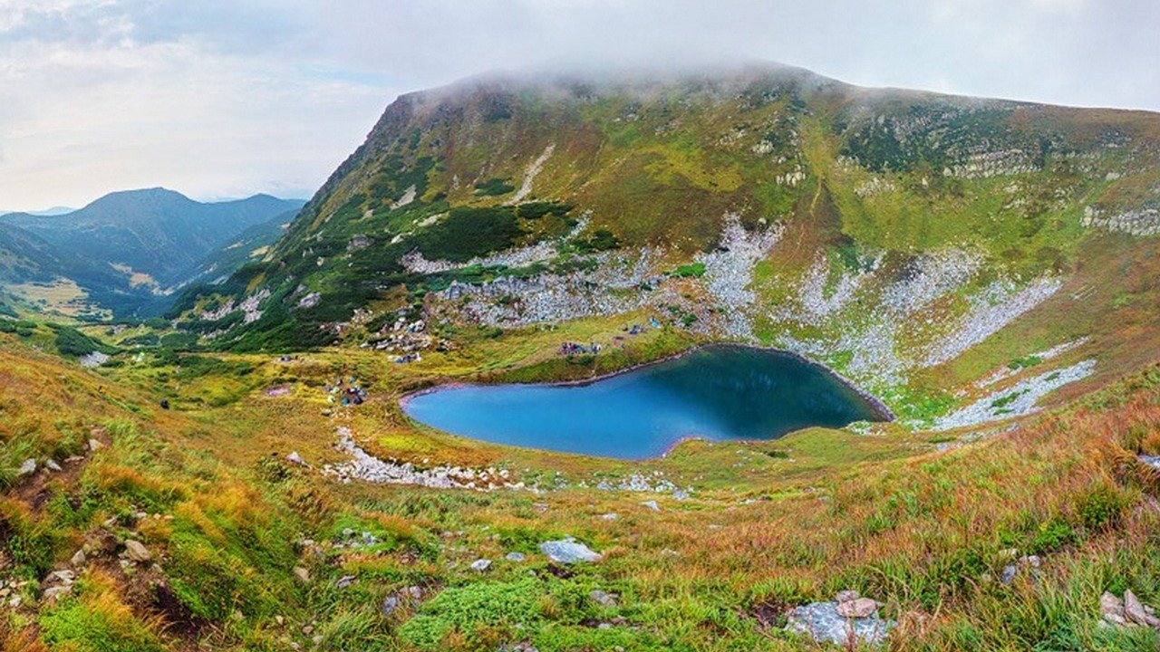
Озера різняться розмірами, глибиною, солоністю води, віком

Slide 13
Найбільшим за площею прісним озером України є озеро Ялпуг. Воно розміщено в Одеській області. Його найбільша глибина –
58 м. В його водах мешкає понад 20 видів риб

Slide 14
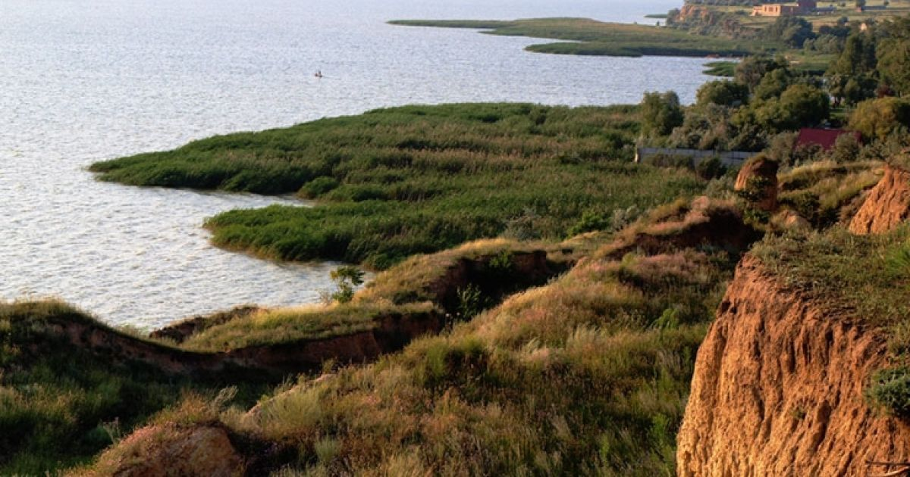

Slide 15
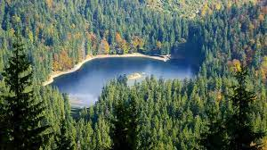
Чимало невеликих, але глибоких гірських озер можна побачити в Українських Карпатах. Найвідоміше -Синевир

Slide 16
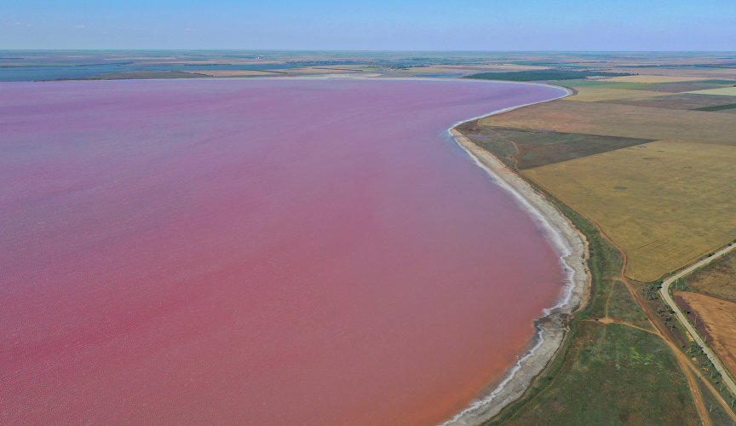
На півдні України розташовані солоні озера. Одним з них є Сиваш,
з якого добувають кам'яну сіль

Slide 17
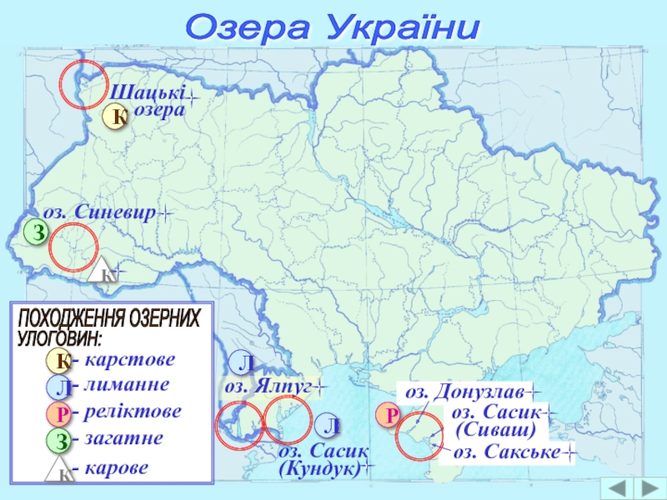

Slide 18


Slide 19
Проблемне запитання
Чому водойми
потребують охорони?

Slide 20
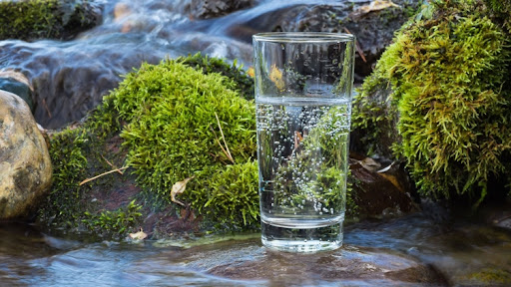
Прісну воду озер використовують промислові підприємства

Slide 21
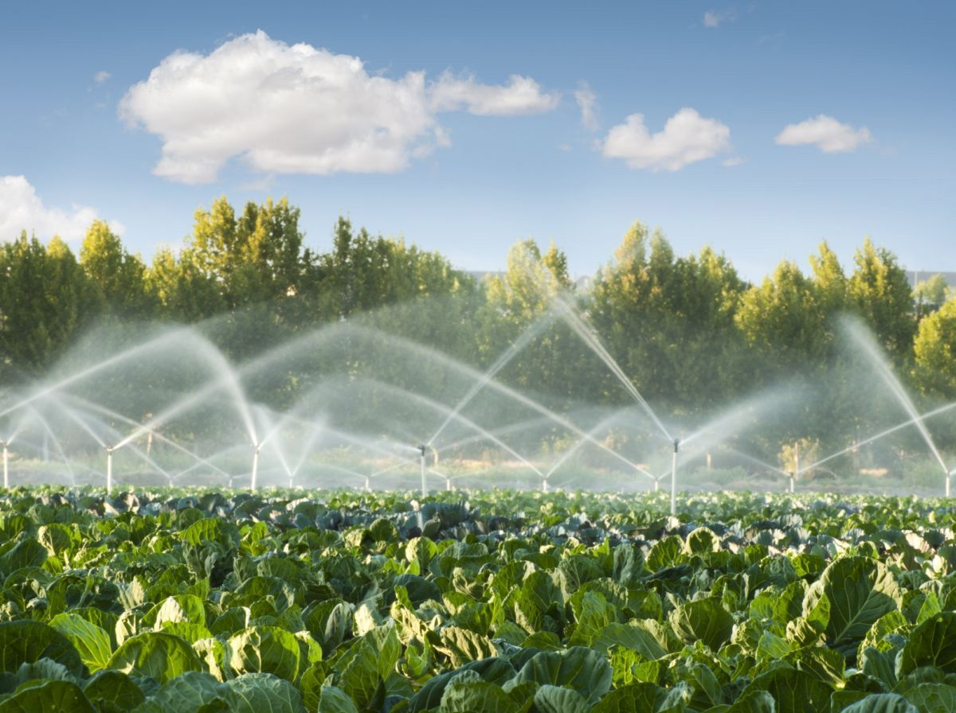
Прісну воду озер використовують для сільського господарства

Slide 22
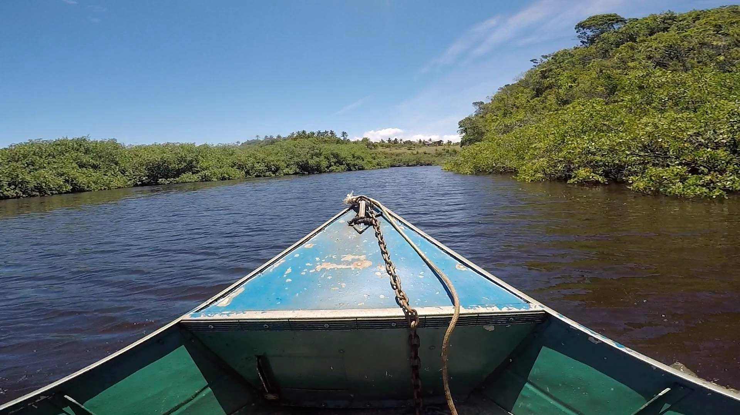
Прісну воду озер використовують для рибальства

Slide 23
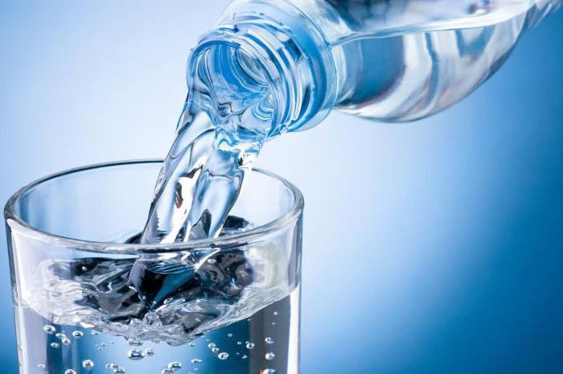
Прісну воду озер використовують для задоволення потреб людей у питній воді

Slide 24
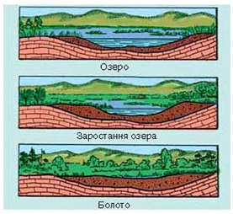
Невеликі та прісноводні озера поступово заростають трав'янистими рослинами

Slide 25
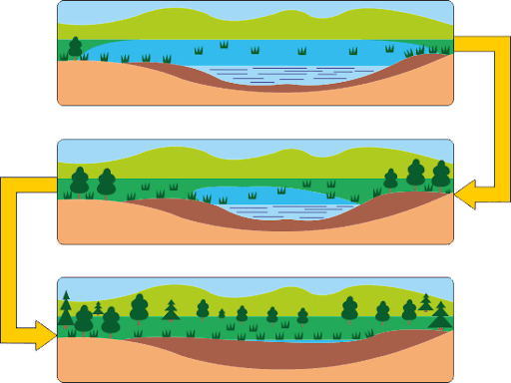
Відмираючи, ці рослини перетворюються на мул, який з роками накопичується на дні

Slide 26
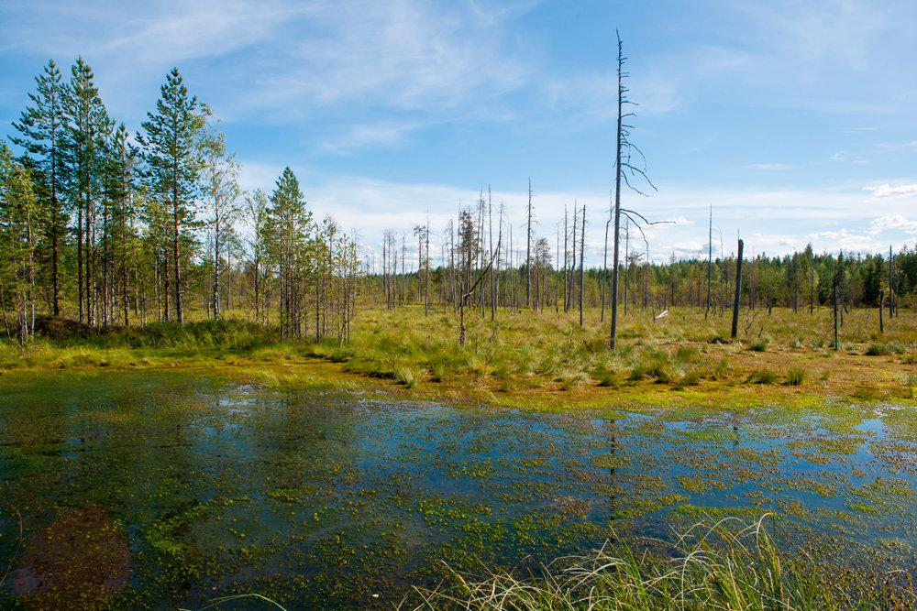
У результаті таке озеро поступово міліє і стає болотом

Slide 27
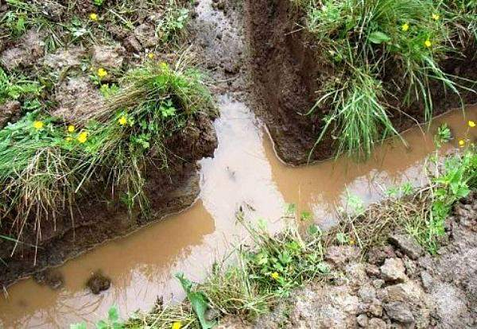
Болота осушують, прокопуючи канави, куди збирається вода.

Slide 28
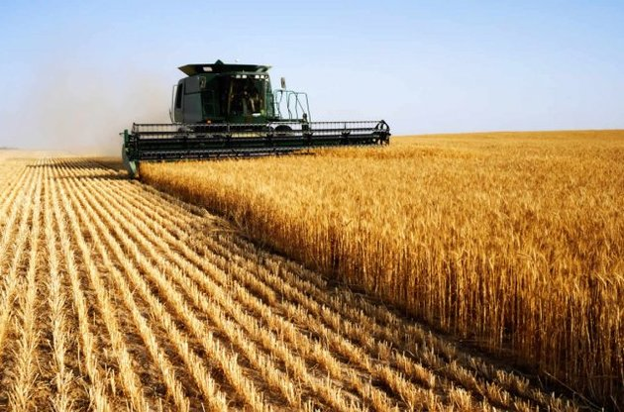
На місці осушених боліт вирощують відмінні врожаї сільськогосподарських культур

Slide 29
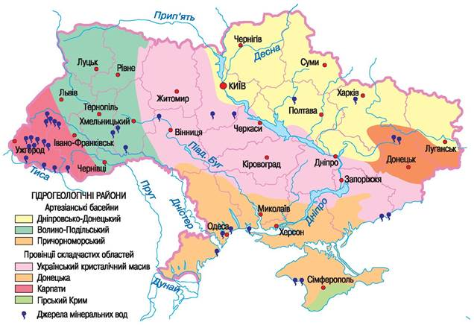
В Україні болота поширені на півночі

Slide 30
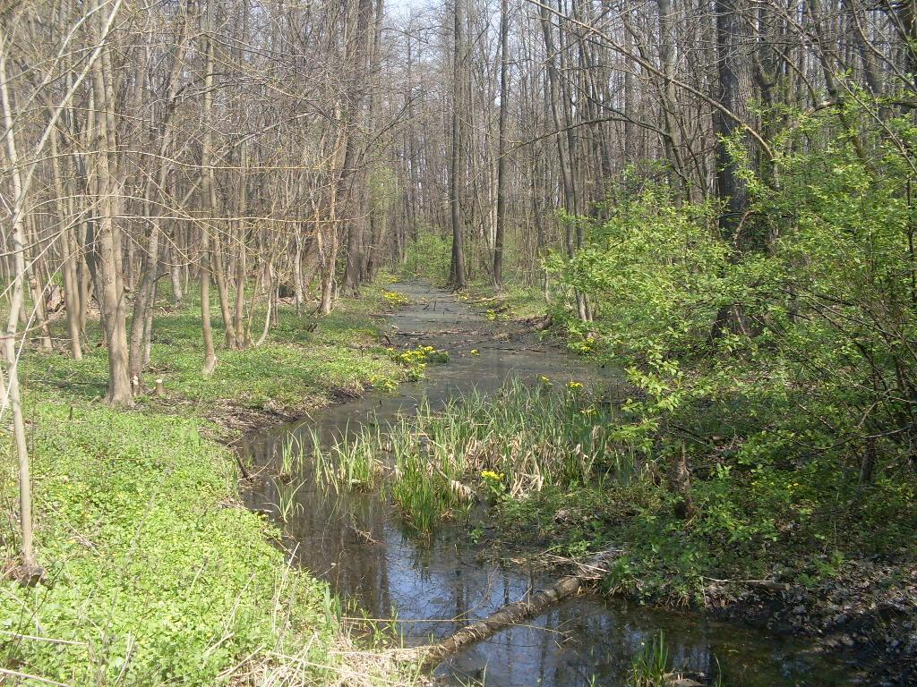
З боліт бере початок багато річок

Slide 31
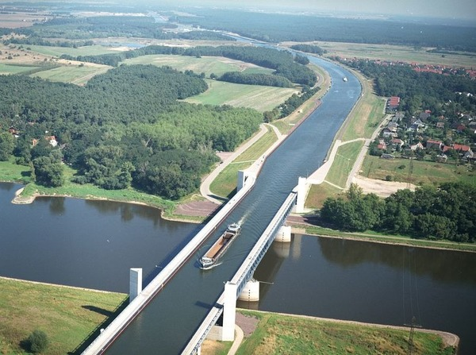
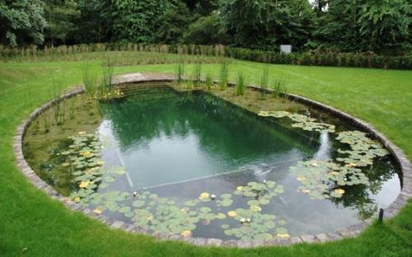
У місцях, де населення потерпає від нестачі води, люди створюють штучні водойми.

Slide 32
До них належать канали

Slide 33
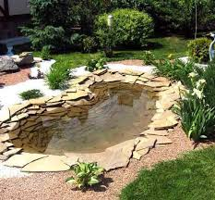
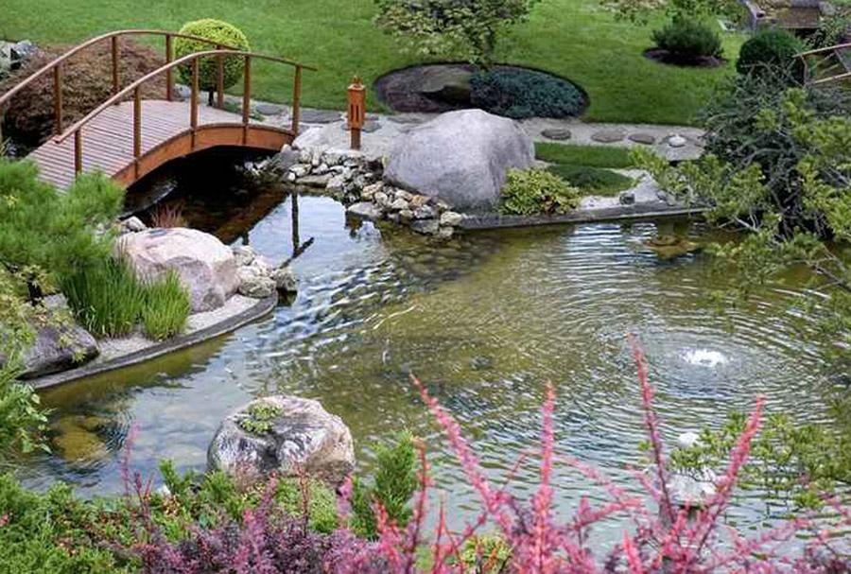
Ставки

Slide 34
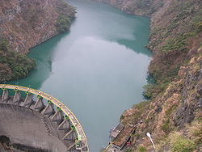
Водосховища

Slide 35
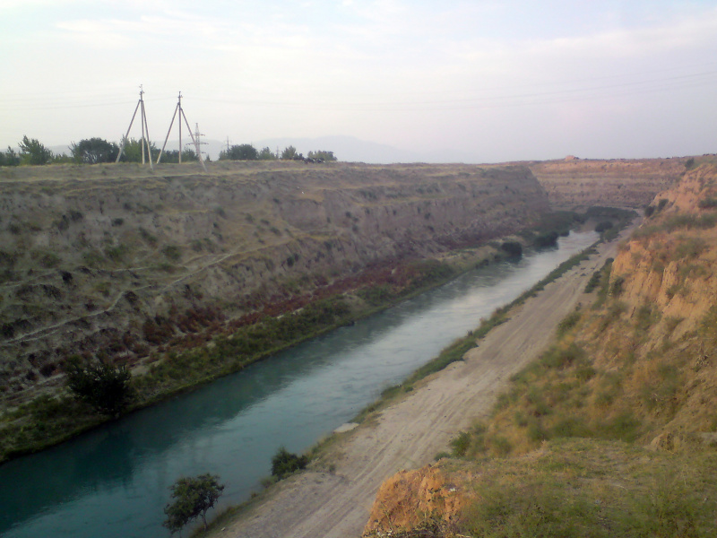
Канал – це штучна річка, яку спрямовують туди, де потрібна вода.

Slide 36
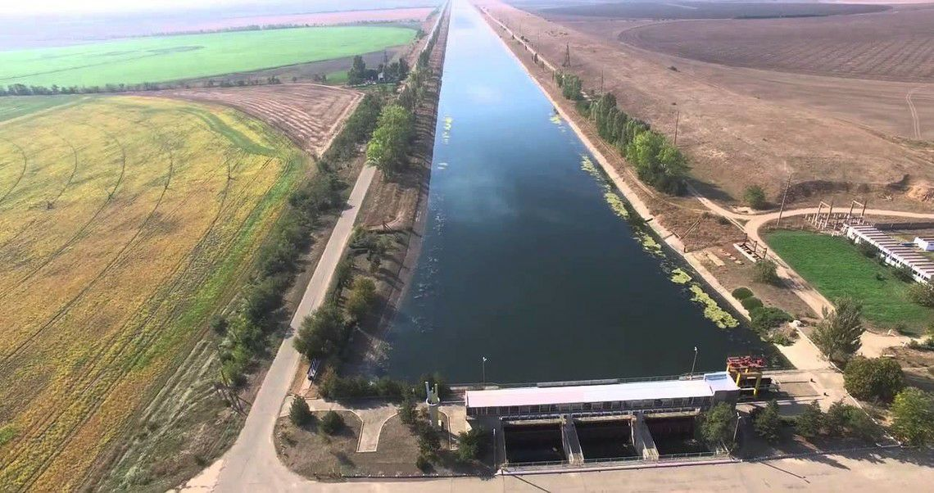
В Україні побудовано Північнокримський канал

Slide 37
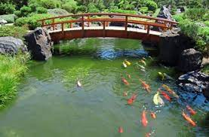
Ставки використовують для розведення риби

Slide 38
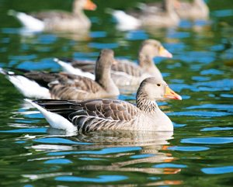
Ставки використовують для утримання водоплавної птиці

Slide 39
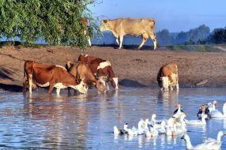
Ставки використовують для напування худоби

Slide 40
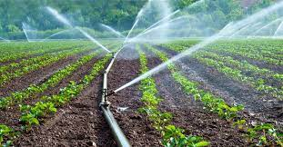
Ставки використовують для зрошення полів

Slide 41
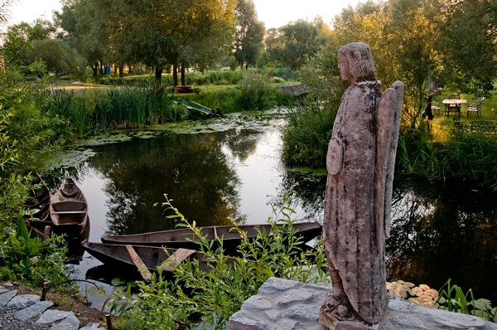
У містах ставки є окрасою парків і зон відпочинку

Slide 42
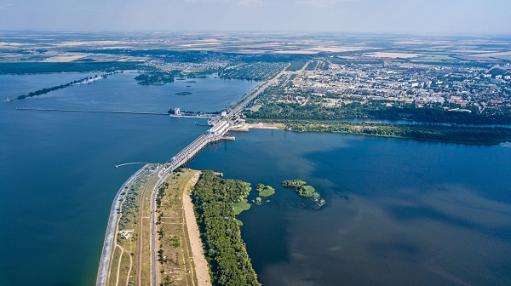
Водосховища за своїми розмірами нагадують великі озера або навіть моря. Їх будують переважно на річках

Slide 43
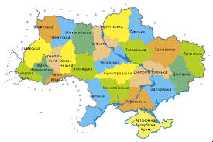
Київське та Каховське водосховища розташовані на Дніпрі

Slide 44
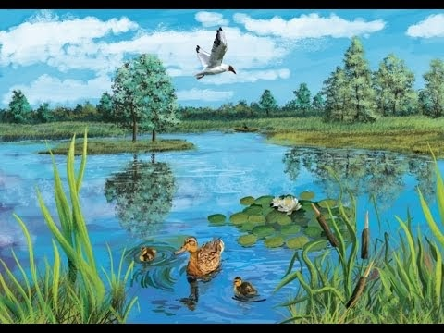
У водоймах мешкає багато представників рослинного й тваринного світу

Slide 45
Закон про раціональне використання та охорону водойм
Стаття 3. Водний фонд України
Усі води (водні об'єкти) на території України становлять її водний фонд.
До водного фонду України належать:
1) поверхневі води:
природні водойми (озера);
водотоки (річки, струмки);
штучні водойми (водосховища, ставки) і канали;
інші водні об'єкти;
2) підземні води та джерела;
3) внутрішні морські води та територіальне море.
Стаття 29. Організаційно-економічні заходи щодо забезпечення раціонального використання і охорони вод та відтворення водних ресурсів

Slide 46
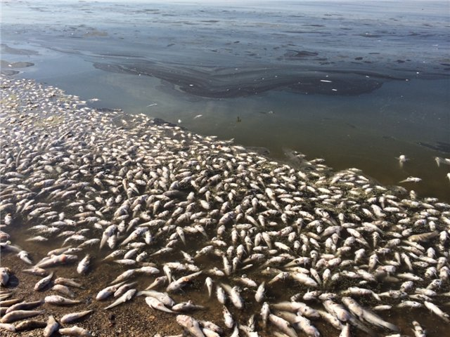
Мешканці водойм дуже чутливі до забруднення

Slide 47
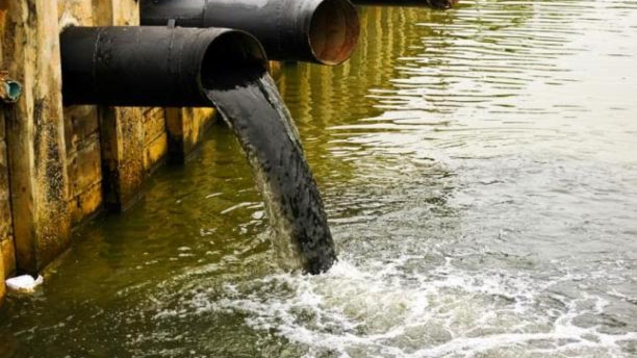
У водойми часто скидають відходи виробництва

Slide 48
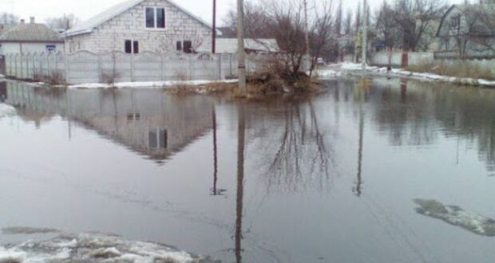
З потоками талих вод або після злив у них потрапляють отрутохімікати й мінеральні добрива

Slide 49
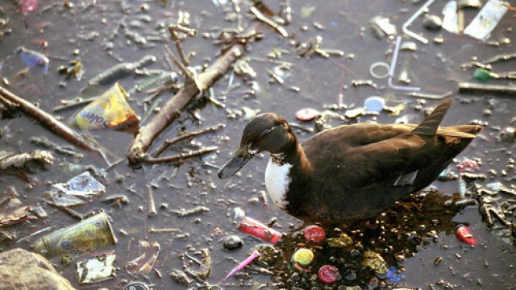
Забруднюють водойми й побутовим сміттям

Slide 50
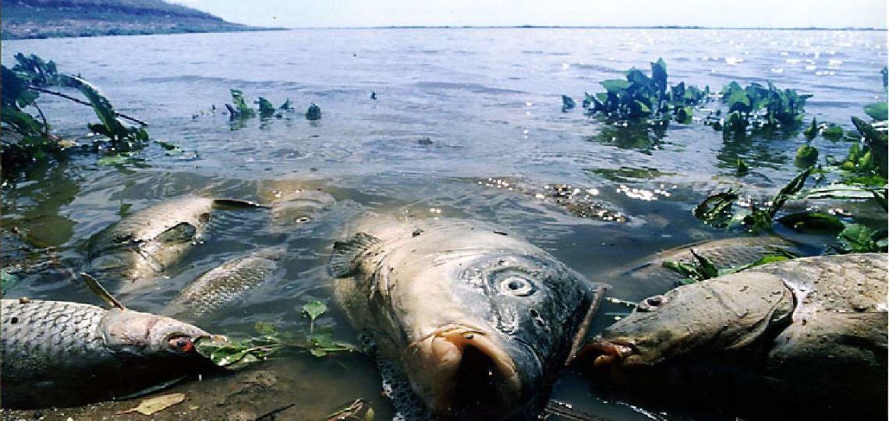
Усе це призводить до загибелі мешканців водойм

Slide 51
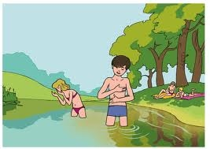
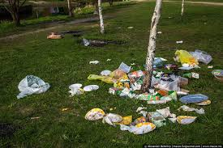
Чистота водойм залежить і від нас, нашої поведінки в природі.

Slide 52
Коротко про головне
До природних водойм, крім річок,
належать озера й болота

Slide 53
Коротко про головне
Озера бувають
прісні і солоні

Slide 54
Коротко про головне
Озеро, яке заростає
трав'янистими
рослинами, поступово
перетворюється
на болото

Slide 55
Коротко про головне
До штучних водойм належать:
канали,
ставки,
водосховища

Slide 56
Коротко про головне
Водойми України
потребують охорони

Slide 57
Домашнє завдання
Намалювати "малюнок-заклик" або зробити лепбук на тему "Бережімо водойми України"
Зразок:
малюнок-заклик
лепбук
Як зробити лепбук? - ТУТ

Slide 58
Чи знаєте ви, що…
…Біле озеро, що на Рівненщині
вважають найпрозорішим на Україні.
Його також називають озером
молодості, оскільки тут найвищий
вміст гліцерину у воді

Slide 59
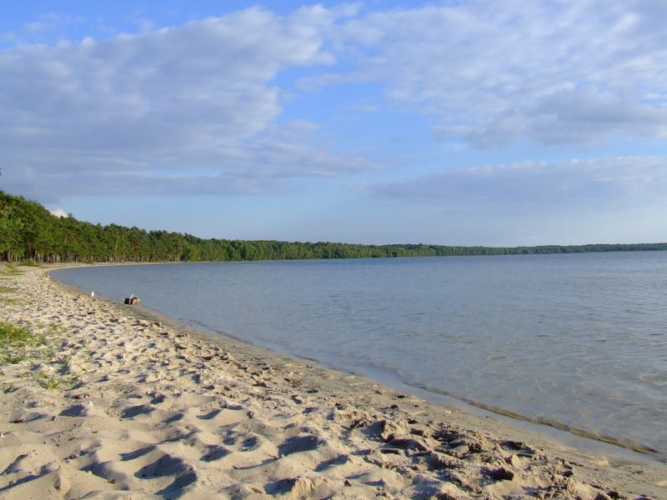

Slide 60
Як ви попрацювали?
Було легко
Не все вдалося
Було важко

Slide 61
Література
- інтернет-ресурси;
- підручник та зошит «Я досліджую світ, 4 клас»

